Slide 1
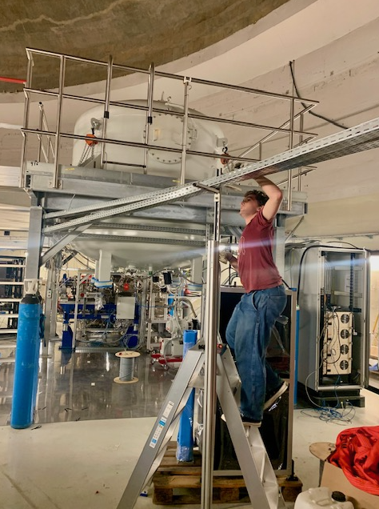
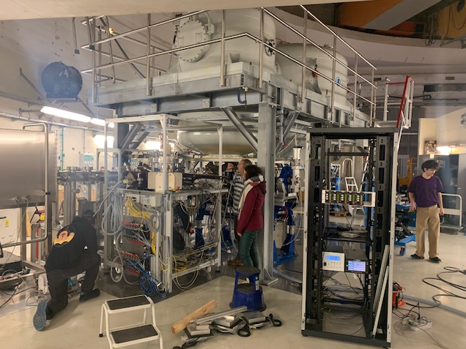
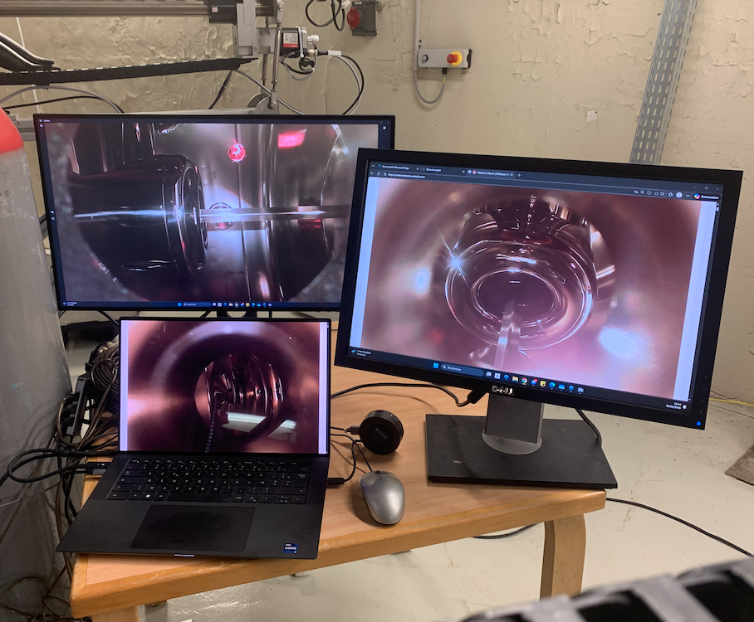
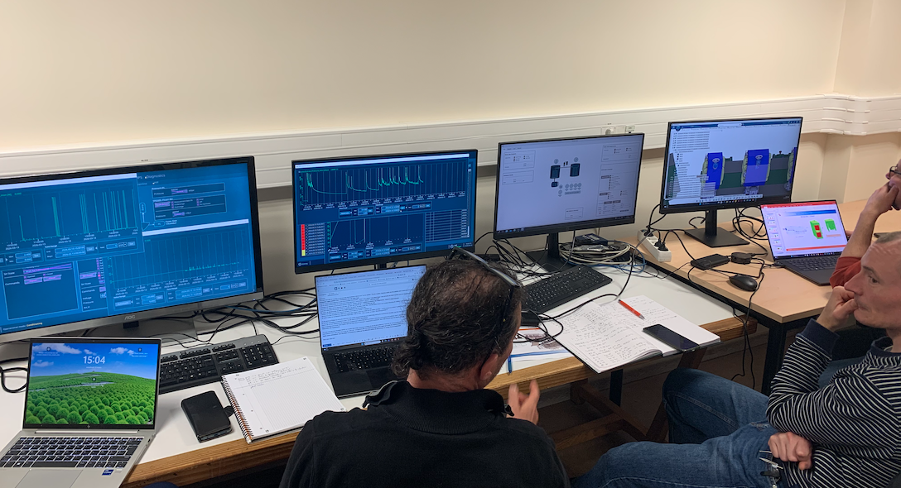
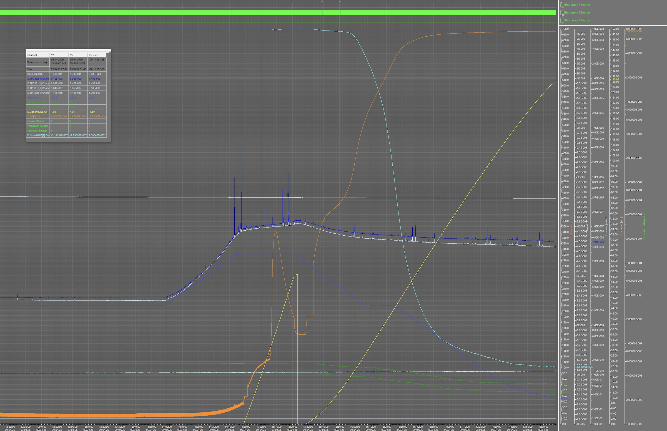
PERLE Progress Review (PPR 3-2026)

Slide 2

Point budget:
En banque: ERL4ALL: reste 72€...en attente de 1.9M€ (100k€ vont au LPSC), le reste arrive (A pied) de Gif… AP PERLE: reste 60k€ iSAS: reste 50k€ Projection commandes Pour injecteur: booster + buncher ~750k€ Pour CM ERL: ~700k€ Pour RF: ~750k€ (que pour booster) Cryo: 600k€ (BaV booster, c&C et ligne de distribution cryo)

Slide 3


Nouvelles Pistes de collaborations et de financement :
Innovate for Sustainable
Accelerating Systems
Discussion très avancée entre les porteurs des projets Européens iSAS (IJCLab) et RF 2.0 (KIT- Allemagne) dans le but de préparer un projet commun pour le call Européen INFRA-TECH-2026-01-01.
les sources de puissance à haute efficacité sont clairement identifiées (SSA, IOT multi-faisceaux, R&D magnétron).
PERLE est proposer tester les protos SSA et IOT, ainsi qu’un Cryomodule FCC developper au sein de ce nouveau projet.
Possibilité de tester (en ligne diag) un aimant permanent à champs variable, recyclé dans le cadre de ce projet

Slide 4
Info diverse:
Le second iSAS Annual Meeting sera organisée à Berlin (HZB) du 22 au 24 Avril 2026.
Ouverture AAP SESAME 2026: https://www.universite-paris-saclay.fr/recherche/appel-projets-recherche-et-valorisation
17 Avril 2026: Envoi des dossiers (version la plus aboutie) à la GS
18 Avril au 22 Mai 2026: Evaluation et classement des dossiers par la GS
Le 18 Mai: Auditions des porteurs de projet
Le 29 Mai 2026: Sélection par le CoDiRev de 8 projets au niveau de l’Université Paris-Saclay, autorisés à candidater et fourniture de lettre de soutien de l’université Paris-Saclay au porteur.
Le 03 Juin 2026: date limite de dépôt de dossier finalisé auprès de la région Ile de France.
Patxi est en train de préparer un dossier pour le financement de la boite à vanne booster + autres matériels Cryogéniques
Ouverture de l’AAP équipements de de l'Université Paris Saclay:
https://www.universite-paris-saclay.fr/recherche/appel-projets-recherche-et-valorisation
Délai STIRI : 11 mai 2026 Délai de dépôt sur la plateforme : 20 mai 2026

Slide 5
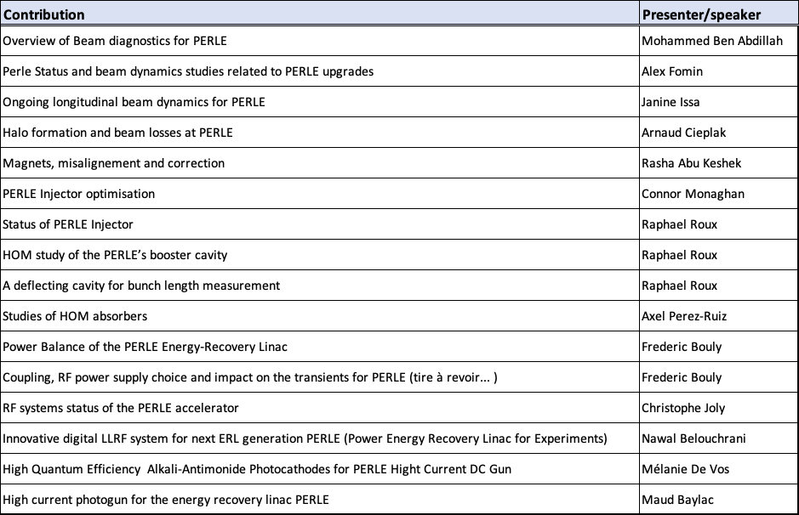
Contributions PERLE à IPAC’26
16 abstracts recensés
13 contributeurs dont 5 PhDs
+ un « contributed Talk » par Alex Fomin
Julien organise une réunion pour s’assurer que les contributions sont raccords (au moins pour le WP Optics et dynamique de faisceau). On devrait le faire pour toutes les contributions.
S ’assurer qu’on utilise les dernières versions d’implantation, maquette, lattice, design de système…

Slide 6
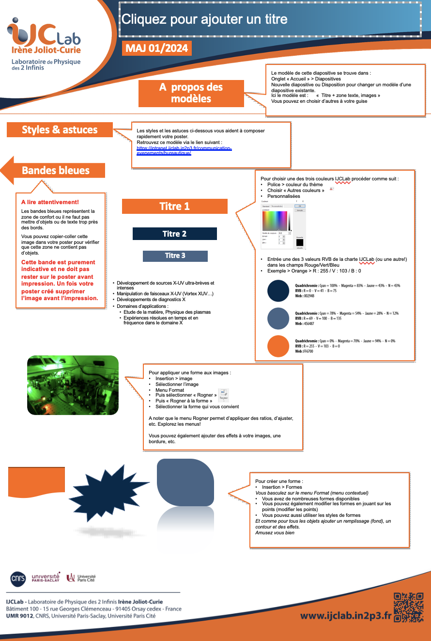
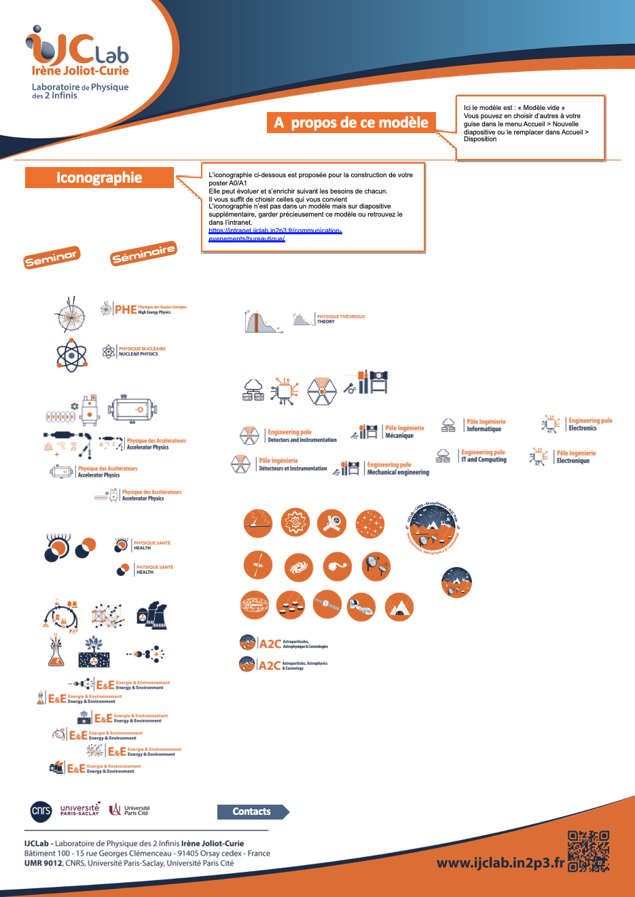


Contributions PERLE à IPAC’26
Utilisation du modèle de poster A1/A0 (MAJ le 11/25) sur intranet du labo:
https://intranet.ijclab.in2p3.fr/communication-evenementiel-modeles-bureautiques/

Slide 7
Contributions PERLE à IPAC’26
Le logo de PERLE en HD est sur la box: https://box.in2p3.fr/apps/files/files/43967513?dir=/Perle/Logo

Slide 8



Contributions PERLE à IPAC’26
Pour les contributions liées au financement RI2- ERL4ALL:
Indiquer dans les slides et posters, le logo France 2030:
Mentionner la référence suivante au financement ANR dans les abstracts et les papiers:
This work received government funding managed by the Agence Nationale de la Recheche (ANR) in the France 2030 framework - reference ANR-24-RRII-0001
Pour les contributions liées au programme European iSAS:
Indiquer dans les slides et posters, le logo iSAS:
Mentionner la référence suivante au financement Européen dans les abstracts et les papiers:
Work supported by funding from European Union‘s program EU HORIZON-INFRA-2023-TECH-01-01 under GA n°101131435

Slide 9

Rappel des prochains PPR:
Nouveau format: les prochaines PPR se tiendront à une fréquence mensuelle, sur une demi- journée, avec une sélection de WPs selon l’actualité. On alternera le passage des WPs d’une réunion à une autre.
Dates des prochains PPR:
PPR 4-2026: le 29 Mai 2026 de 13h00 à 17h30
PPR 5-2026: le 26 Juin 2026 de 09h00 à 12h30

Slide 10
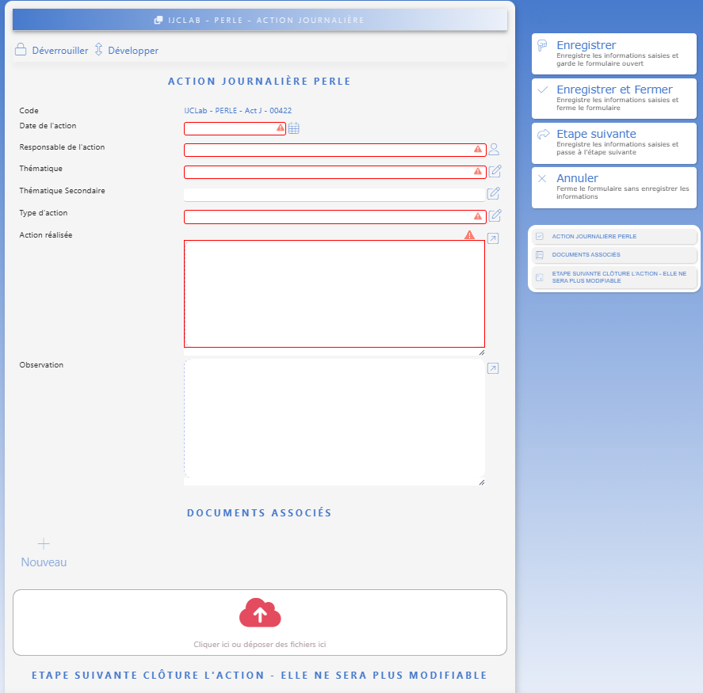

QALITEL conform – Cahier de laboratoire
Modifications des listes :
Thématique
Type d’action
Cliquer sur pour avoir la liste avec le menu déroulant

Slide 11
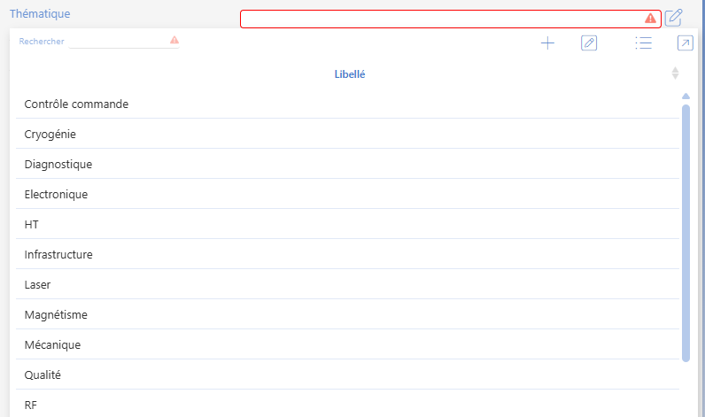
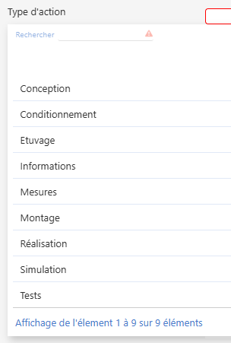
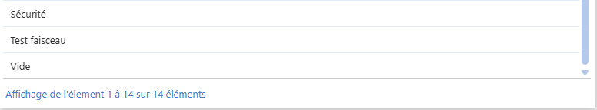
QALITEL conform – Cahier de laboratoire

Slide 12
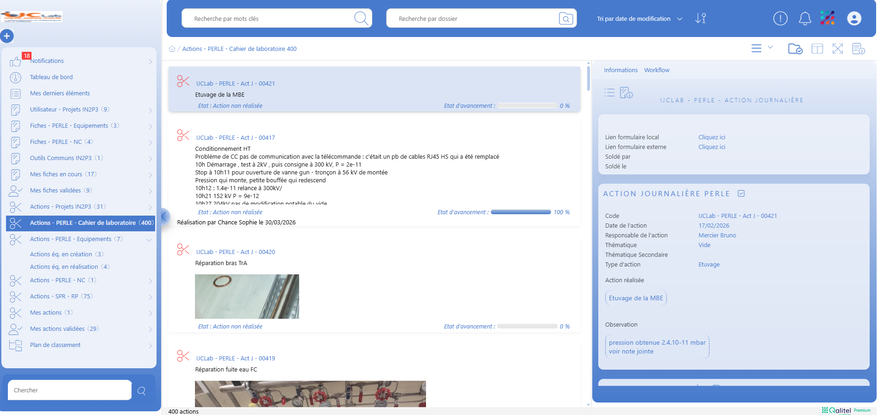
QALITEL conform – Accès Rapide portail utilisateur

Slide 13
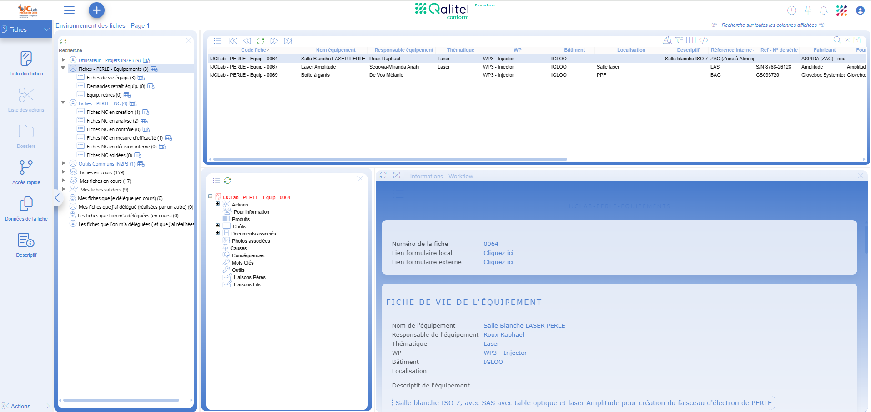
QALITEL conform – Accès Rapide interface de gestion fiches

Slide 14
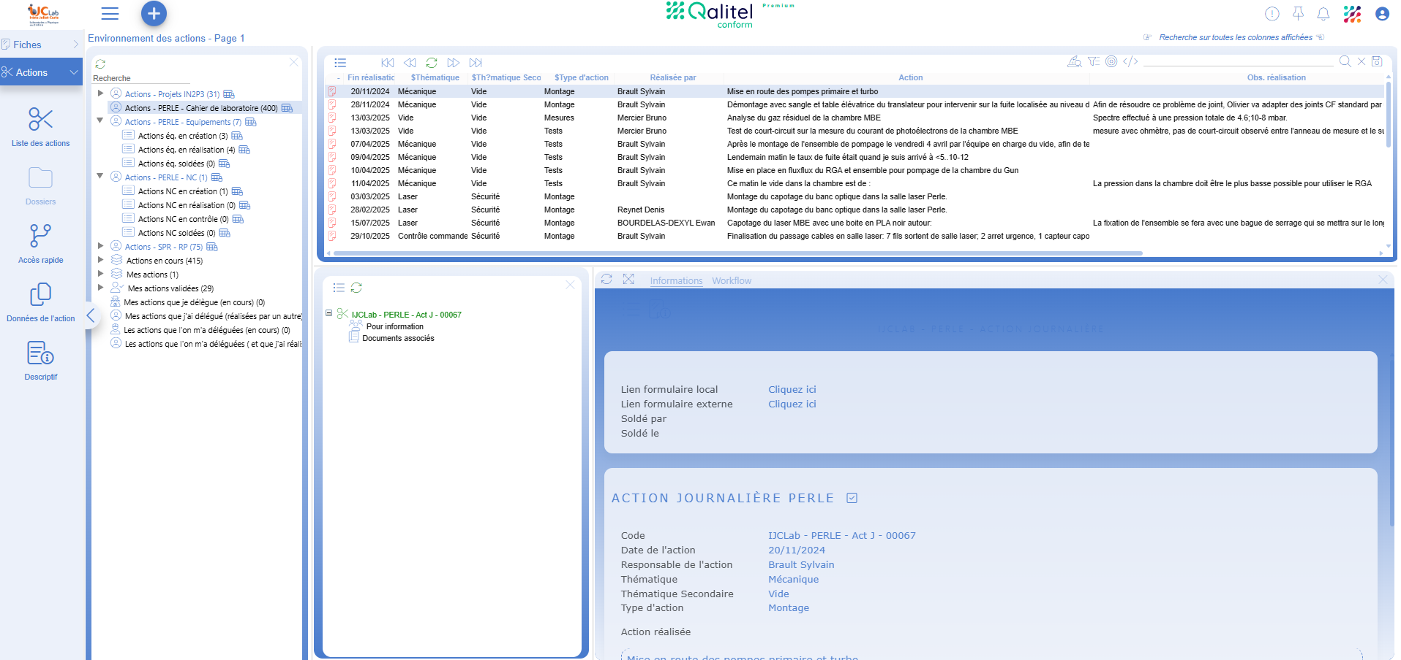
QALITEL conform – Accès Rapide interface de gestion actions
Changement du modèle d’affichage automatique

Slide 15
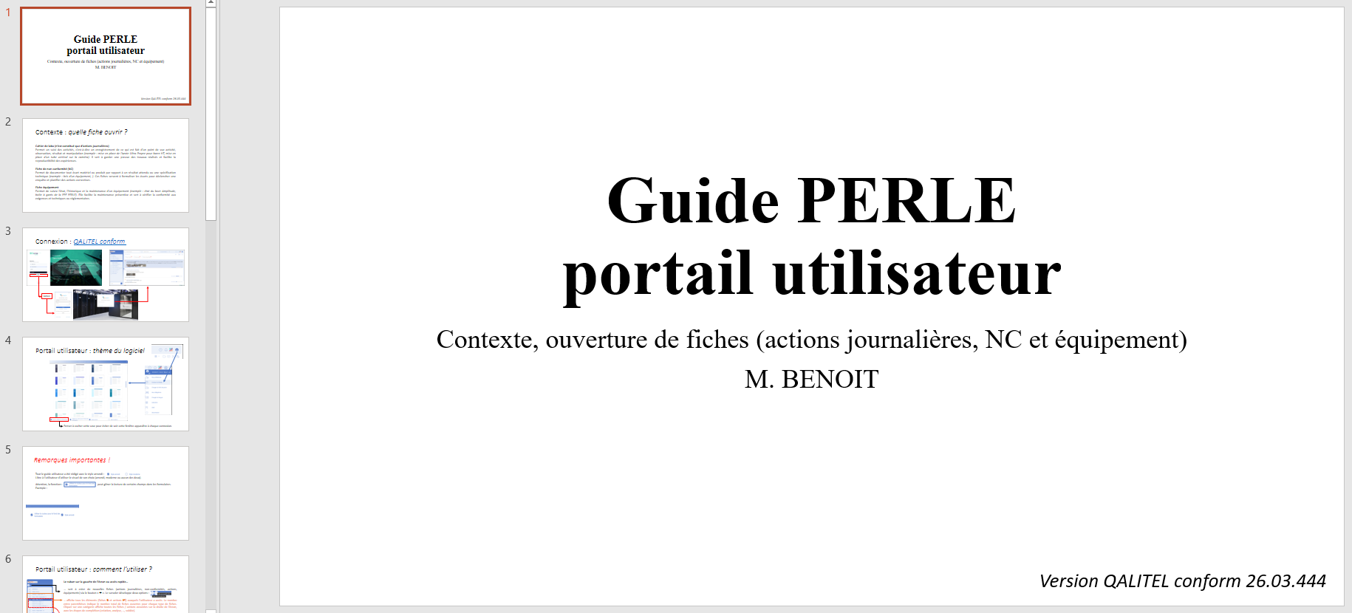
QALITEL conform – Guide utilisateur en cours de rédaction

Slide 16
Merci pour votre attention!

